Slide 1

Ústecký kraj
Vypracoval Richard Pilař

Slide 2
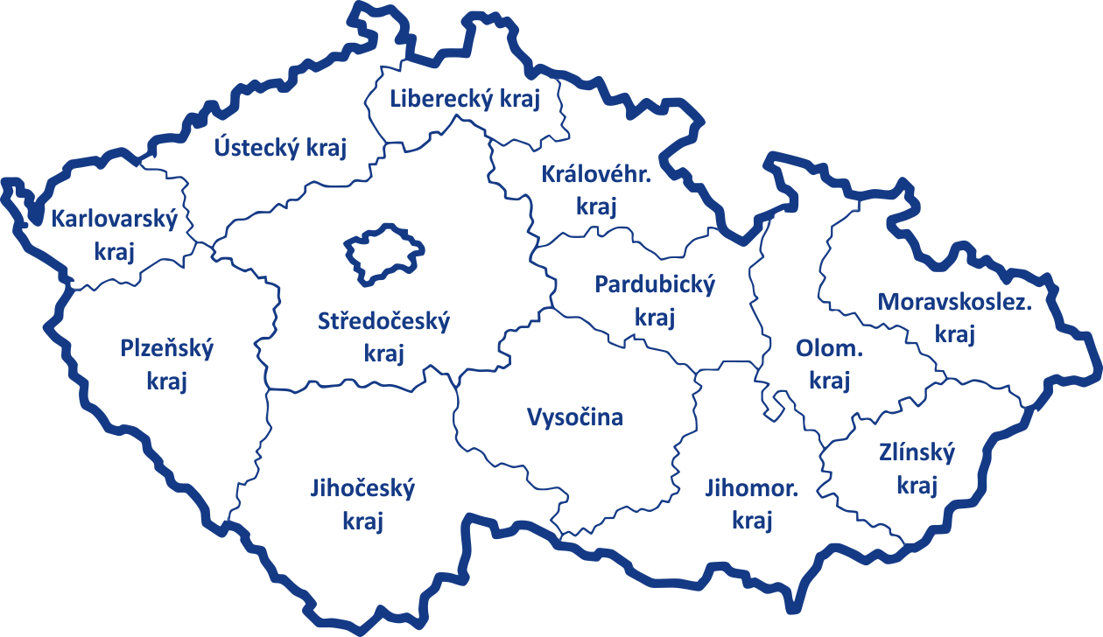


Slide 3
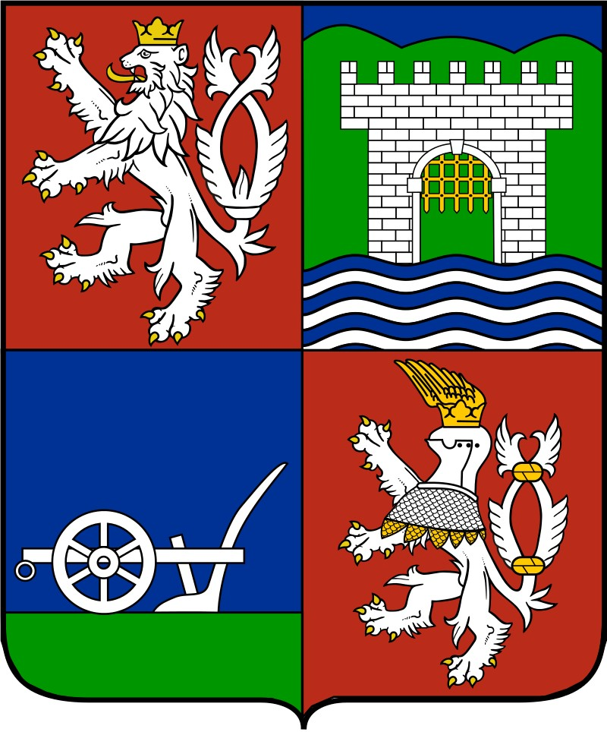
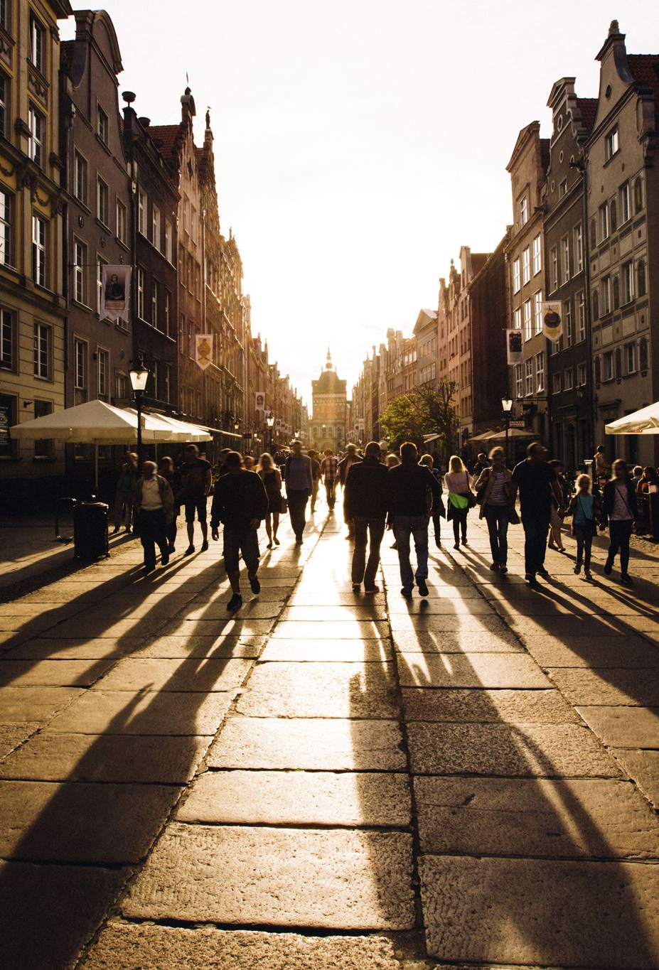
Zajímavosti o kraji
leží na Severozápadě České republiky
patří mezi středně velké kraje, největším jeho okresem jsou Louny
tvoří celkem 354 obcí, z toho je 59 měst
má nejníže položený bod na hladině řeky Labe u Hřenska
zastává čtvrtou příčku v rámci České republiky v hustotě obyvatelstva na 1 km čtvereční
Statutární město: Ústí na Labem
Rozloha,5339km2
Počet obyvatel,856.321 https://www.youtube.com/watch?v=ufJEuQQo2nQ
Klinutím vložíte text.

Slide 4
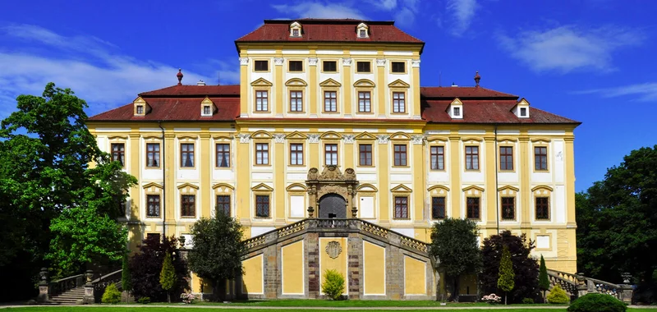
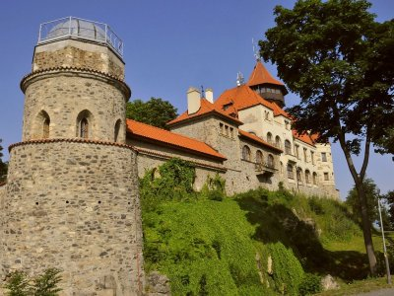
Památky
Červený Hrádek – zámek​
Raně barokní zámek z let 1655-1675 dnes slouží prohlídkám, kulturním a společenským akcím, stejně jako hotel.​
Hrad Hněvín je symbolem města Most, ačkoliv se jedná pouze o repliku gotického hradu, který zde stál až do konce třicetileté války. Zajímavá historie tohoto místa nad městem Most láká každoročně tisíce návštěvníků, kteří na Mostecko zavítají.

Slide 5
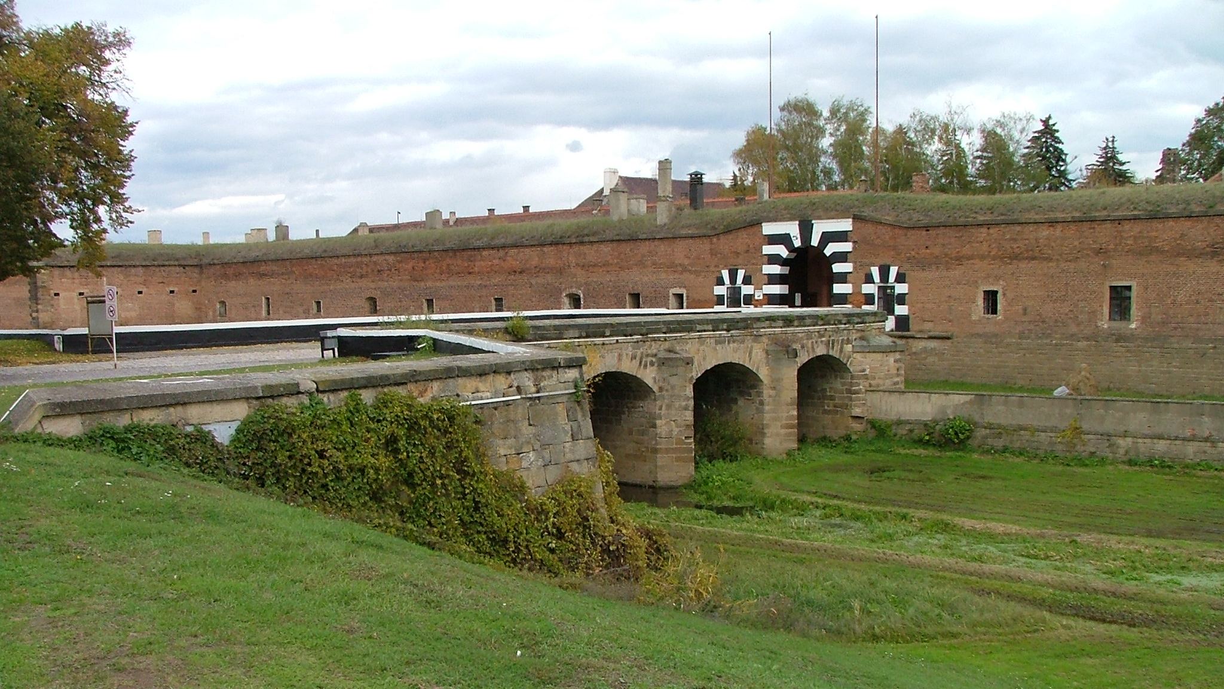
terezín
Terezín je bývalí koncentrační tábor sloužil k vihlatování židů https://www.youtube.com/watch?v=pVgtyY4XPEE

Slide 6
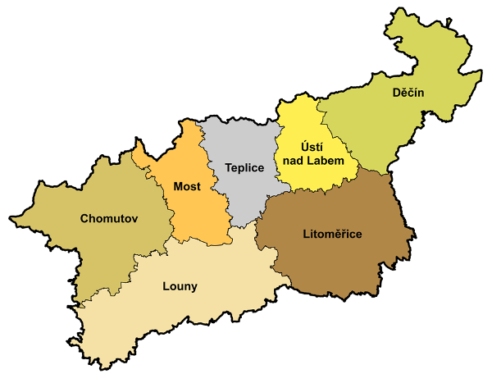
Řeky
Územím Ústeckého kraje protéká naše největší řeka Labe se svým levostranným přítokem Ohře a pravostranným přítokem Ploučnice. Labe u Hřenska opouští území České republiky, protéká Německem a končí svou pouť v Severním moři. Na Ohři byla vybudována přehradní nádrž Nechranice. Národním parkem České Švýcarsko protéká řeka Kamenice.

